Slide 1
Позднякова Алевтина Викториновна
Преданность профессии

Slide 2
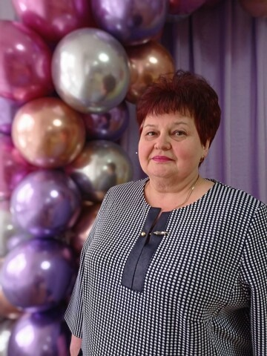


Slide 3
Эта история любви и верности к профессии и детскому саду началась еще за долго до начала работы в нашем детском саду…….
А началась она с того момента, когда девочка Аля первый раз переступила порог тогда еще нового детского сада будучи пока ещё только воспитанницей. Здесь же она познакомилась со своим будущим мужем. В дальнейшем сюда же приведет своих детей и внуков. Так или иначе вся жизнь Алевтины Викториновны связана с детским садом №44. Хотя о возрасте женщины говорить не принято, но можно отметить, что дата рождения Алевтины Викторовны и детского сада одна на двоих- 1963г. И запись в её трудовой книжке одна- принята на работу в детский сад №44 Годы учебы
И вот уже на протяжении 42 лет Алевтина Викториновна каждый день с улыбкой идет на работу к детям, чтобы дарить радость, любовь и уверенность в завтрашнем дне
И очень хочется надеяться, что вторая запись- «уволена по собственному желанию» появится еще не скоро.

Slide 4
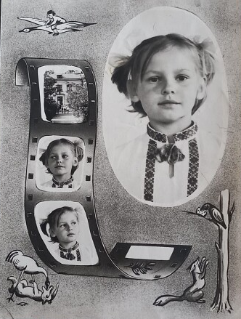
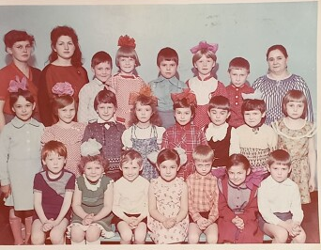
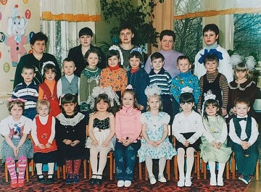
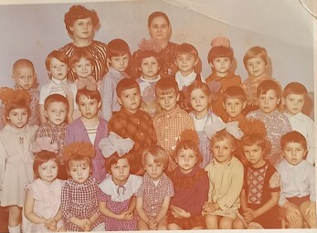
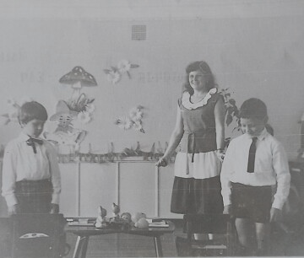
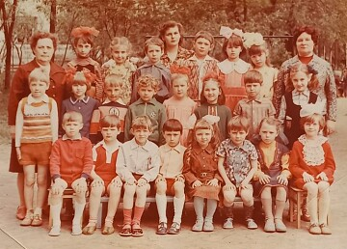
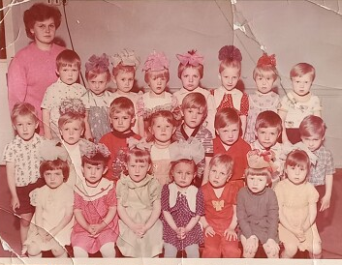

Slide 5
